Slide 1

Inteligencia Artificial
Dr. Leon Felipe Palafox Novack
lpalafox@up.edu.mx

Slide 2
Noticias del Día
1

Slide 3
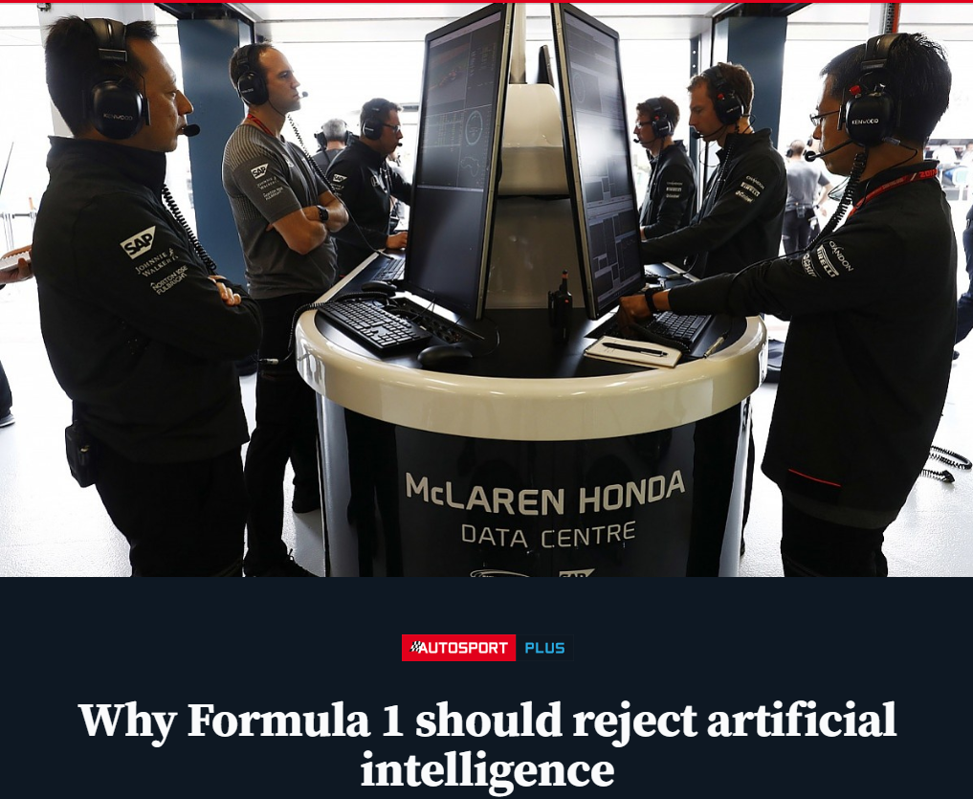

Slide 4
Cuál es el agente?
Cuál es su ambiente?
Cuales son sus actuadores?
Cuales son sus sensores?
Que tipo de agente es?
Si tuvieran que programarlo ahora, como lo harían?

Slide 5
Examen
2

Slide 6
Pregunta 1
No he terminado

Slide 7
Clase Pasada
3

Slide 8
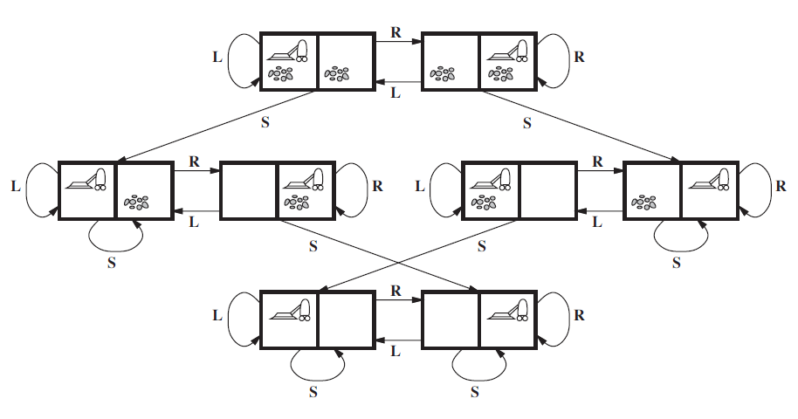

Slide 9
Ejemplo 1
Estados: Están determinados por la ubicación del agente y la existencia de tierra.
¿Cuántos estados hay?

Slide 10
OpenGymAI
4
Agentes Racionales

